Slide 1
Globalisaatio jatkuu, mutta…
Vesa Vihriälä
OP-teemapäivä 2.2.2018

Slide 2
Globalisaatio – mitä?
Monta määritelmää
Tässä puhutaan talouden globalisaatiosta ilmiönä, jossa kansantaloudet kytkeytyvät toisiinsa eri virtojen kautta:
Tavarat ja palvelut,
Pääoma,
Ihmiset,
Tieto (data, tieteellinen tieto, teknologia)

Slide 3
Kaksi ajuria
Teknologian kehitys
Politiikka

Slide 4
Globalisaation vaiheet*
Vanha globalisaatio: erikoistuminen suhteellisen edun mukaan
Tavaroiden kuljetuskustannusten lasku (höyryvoima, polttomoottori, kontit, lentorahti)
I : 1820 - 1914 WWI: kaupan liberalisointi tukee
II: 2014 - 1945: protektionistinen politiikka rajoittaa
III: 1945 -1990: kaupan ja pääomaliikkeiden vapauttaminen tukee
*Mukaellen Richard Baldwinia (2016): “The Great Convergence: Information Technology and the New Globalisation”

Slide 5
Globalisaation vaiheet*
Vanha globalisaatio: erikoistuminen suhteellisen edun mukaan
Tavaroiden kuljetuskustannusten lasku (höyryvoima, polttomoottori, kontit, lentorahti)
I : 1820 - 1914 WWI: kaupan liberalisointi tukee
II: 2014 - 1945: protektionistinen politiikka rajoittaa
III: 1945 -1990: kaupan ja pääomaliikkeiden vapauttaminen tukee
Uusi globalisaatio: edellisen päälle globaalit arvoketjut
ICT-vallankumous laskee tiedonsiirron kustannuksia
I: 1990-2008: Markkinatalouden globaali laajeneminen tukee
II: 2008 - ?: Useat seikat jarruttavat => globalisaation suvantovaihe
*Mukaellen Richard Baldwinia (2016): “The Great Convergence: Information Technology and the New Globalisation”

Slide 6
Missä mennään, miksi, minne, mitä sitten?
Globalisaatiossa suvantovaihe
Suvannon selitykset
Spekulaatio tulevasta
Vaikutukset, yleensä ja erityisesti Suomessa
Miten syytä suhtautua?

Slide 7
Missä mennään?

Slide 8
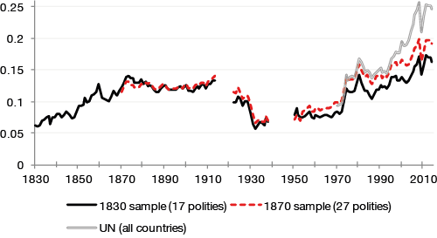
Maailmankaupan arvo vakiintunut suhteessa BKT:hen
Maailman vienti, % maailman BKT:sta 1960-2016
Maailman vienti, % maailman BKT:sta 1830 - eri lähteiden mukaan
Lähde: UNCTAD
Lähde: Federico and Tena-Junguito, VoxEU 18/4/2016

Slide 9
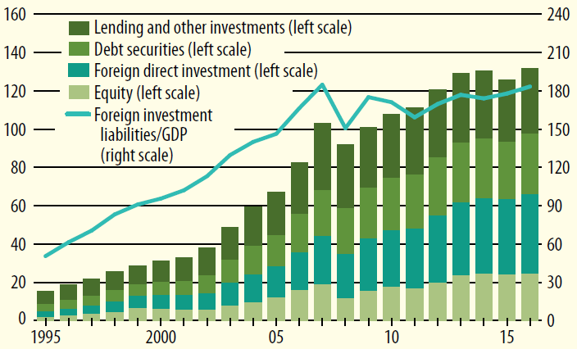
Rahoitusvirrat rauhoittuneet, mutta suorat sijoitukset jatkavat kasvua
Source: Lund and Härle (2017), Global finance reset. Finance and Development December 2017

Slide 10
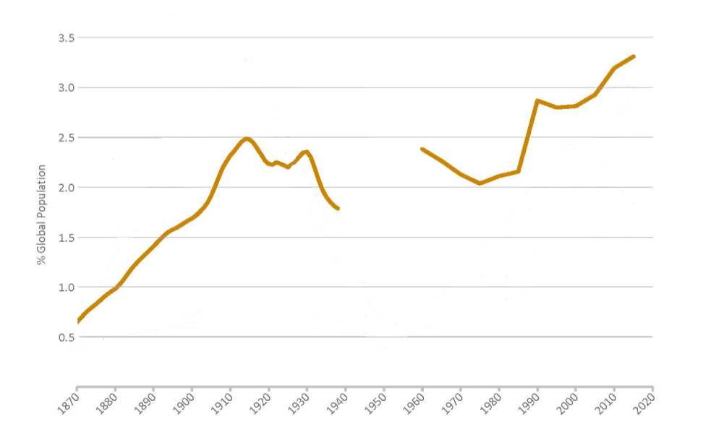
Siirtolaisuus kasvanut, potentiaali iso
Maahanmuuttajat, % globaalista väestöstä 1870 - 2015
Suuria väestöpaineita jo nyt
Afrikka
Lähi-itä
Ilmastonmuutos ei ainakaan vähennä
Tieto elintasoeroista laajenee
Lähde: Brookings (2015), Report ‘Is Globalization’s Second Wave about to Break?’ (no. 4).

Slide 11
Miksi?

Slide 12
Suvannon selityksiä
Teknologia
Tavaroiden kuljetuskustannusten lasku rauhoittunut
Politiikka
Markkinatalouden laajentumismahdollisuudet ehtyneet (Kiina yms. voi tulla vain kerran globaalin talouden osaksi)
Protektionismin nousu
Talouden reaktiot
Talouden kasvu painottunut vähemmän kauppaa käyviin maihin
Globaali kriisi alentanut kauppaintensiivisten tuotteiden kysyntää
Arvoketjujen pilkkoutumisen rajahyödyt vähentyneet

Slide 13
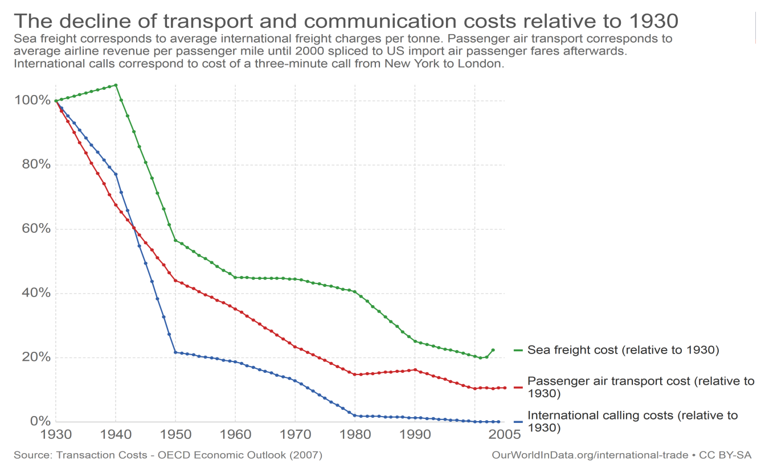
Kuljetuskustannusten lasku pysähtynyt

Slide 14
G20-maiden protektionistiset kauppapoliittiset toimet vuodesta 2010 lähtien lisääntyneet
Added
Removed
Source: WTO (The Economist, 28 January 2017).

Slide 15
Osuus globaalista viennistä, joka osa kv-arvoketjuja, %
Sources: IMF, UNCTAD (The Economist, 28 January 2017).

Slide 16
Minne?

Slide 17
Suvannon selityksiä: osa pysyviä, osa tilapäisempiä
Teknologia
Tavaroiden kuljetuskustannusten lasku rauhoittunut
Politiikka
Markkinatalouden laajentumismahdollisuudet ehtyneet (Kiina yms. voi tulla vain kerran globaalin talouden osaksi)
Protektionismin nousu
Talouden reaktiot
Talouden kasvu painottunut vähemmän kauppaa käyviin maihin
Globaali kriisi alentanut kauppaintensiivisten tuotteiden kysyntää
Arvoketjujen pilkkoutumisen rajahyödyt vähentyneet (?)

Slide 18
Tekoäly, tiedonsiirron kapasiteetin kasvu =>
työn murros jatkuu (globalisaatiovaikutuksista riippumatta)
globalisaation uusi, taas kiihtyvän integraation vaihe?

Slide 19
Spekulaatio tulevasta
Globaalitalouden maantieteelliset rajat eivät juurikaan laajene
Suhdanneheikkous tilapäistä ja nyt taas takana
Protektionismin vaihe voi kestää, mutta tuskin ikuinen
Teknologinen kehitys ei pysähdy ja voi ottaa myös ison hypyn
=> Globalisaatio jatkuu, epävarmalla vauhdilla

Slide 20
Mitä sitten?

Slide 21
Globalisaation seurauksia
Tuotannon ja hyvinvoinnin kasvu
Vanha: ennen kaikkea länsi/pohjoinen: ”Great divergence”
Uusi: kehittyvät maat enemmän kuin kehittyneet ”Great convergence”
Kilpailun lisääntyminen ja hienojakoistuminen
Kilpailu laajentunut työsuoritteiden tasolle; työn hintajousto kasvanut
Kehittyneissä maissa merkittäviä sopeutumishaasteita
Työ ei ole loppunut, mutta työmarkkinat ovat polarisoituneet
Uusi jakolinja: kosmopoliitit (”anywheres”) – lokaalit (”somewheres”)
Kansallisvaltioiden politiikka-autonomia pienentynyt

Slide 22
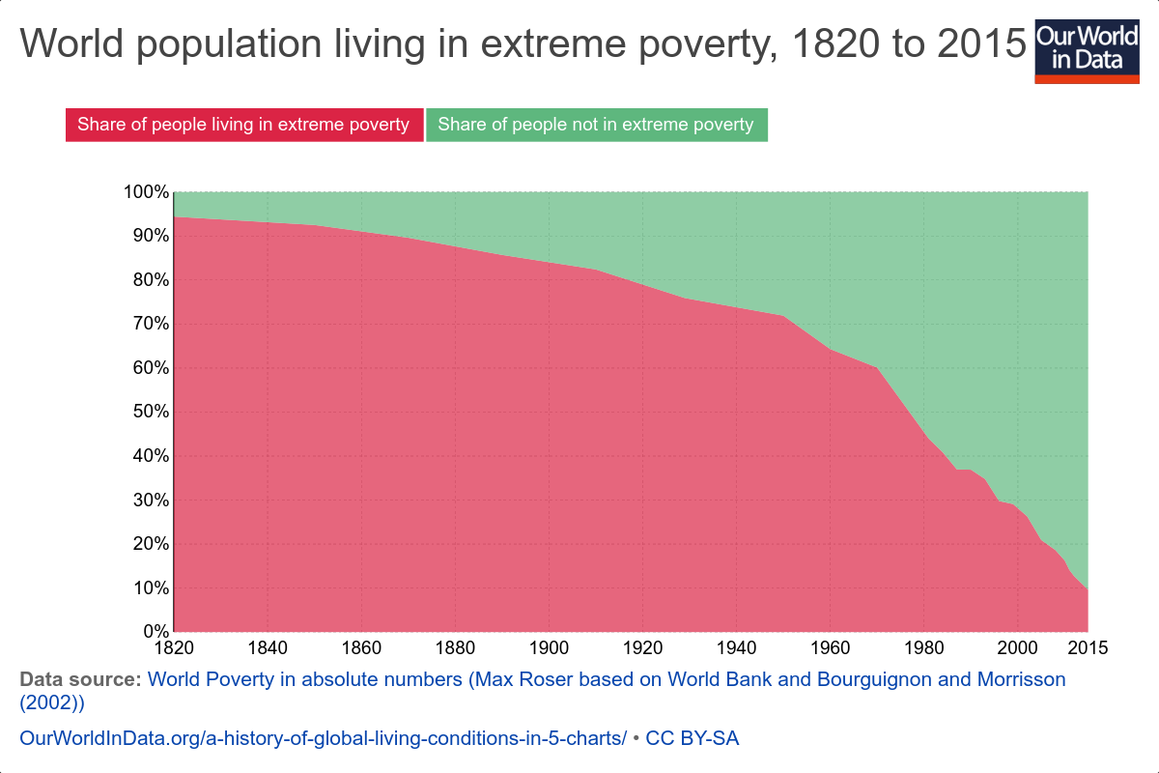
Globaali köyhyys vähentynyt paljon, rikkaiden maiden pienituloiset hyötyneet vähän 1990 jälkeen
Äärimmäisessä köyhyydessä elävien osuus, 1820 - 2015
Tulojen kehitys globaaleissa tuloluokissa, 1988 - 2008

Slide 23
Maiden välillä suuria eroja
Suomi menestynyt hyvin
Tulotason nousu
Hyvinvoinnin jakautuminen
Ei johdu luonnonvaroista tai shokkien puutteesta
Suomen versio pohjoismaisesta mallista toiminut varsin hyvin

Slide 24
Suomen BKT asukasta kohden 20-kertaiseksi 140 vuodessa
GDP/capita, logarithmic scale
USA
Sweden
Germany
Finland
Source: Jorda et al. (2017).

Slide 25
Bkt asukasta kohden verrattuna USA:han (= 100)
Vanha globalisaatio
Osa I Osa II Osa III
Uusi globalisaatio
Germany
Sweden
Finland
Source: Jorda et al. (2017).

Slide 26
Suomen tulonjako vakaa ja kv-vertailussa tasainen
Tuloerojen suuruus 1986-2016
Käytettävissä olevien tulojen Gini, köyhyysaste, 2014
Gini-kerroin
Köyhyysriskissä olevien osuus väestöstä, %
Tuotannontekijätulot
Espanja
Turkki
Kreikka
Viro
Latvia
Italia
Portugali
Saksa
Liettua
Käytettävissä olevat rahatulot
Ruotsi
Iso- Britannia
Suomi
Ranska
Tanska
Norja
Islanti
Gini (käytettävissä olevat tulot)
Lähteet: Tilastokeskus, Eurostat.

Slide 27
Sopeutuminen ainoa järkevä vaihtoehto
Teknologian kehitystä, globalisaatiota ei pääse pakoon (järkevästi)
Sopeutumisessa Suomella vahvuuksia mutta myös haasteita
Pärjättävä kilpailussa arvonluonnin sijaintipaikkana
Sosiaalinen koheesio vaikeaa ilman korkeaa työllisyysastetta
Ikääntyvä väestö & alhainen työllisyysaste Suomen erityishaaste
Osaaminen, työmarkkinoiden toiminta, uudistumiskyky keskeistä
Suomi voi vaikuttaa pelisääntöihin lähinnä osana EU:ta

Slide 28
Kiitos

